Slide 1



  Βάσεις Δεδομένων ΙΙ
Πανεπιστήμιο Δυτικής Αττικής
Error 1442: Διαγραφή παραγγελίας και των γραμμών της με trigger και με procedure
Χ. Σκουρλάς
Τμήμα Μηχανικών Πληροφορικής και Υπολογιστών

Slide 2
Πως θα αντιμετωπίσουμε Error 1442 στη mySQL
Σε περιπτώσεις που ενεργοποιείται ένας trigger από κατάλληλη δήλωση SQL σε έναν πίνακα που έχει όνομα table_name (π.χ. Από δήλωση AFTER DELETE ON table_name) και θέλουμε να μεταβάλουμε τα στοιχεία αυτού του ίδιου του πίνακα (table_name) δεν μπορούμε να χρησιμοποιήσουμε τον trigger μας.

Slide 3
απαγορεύεται το εξής:
CREATE TRIGGER erroneous_trigger
AFTER UPDATE ON table_name
FOR EACH ROW
UPDATE table_name
SET …
;

Slide 4
Error 1442 (HY000)
Αν το χρησιμοποιήσουμε θα δημιουργηθεί ο trigger αλλά όταν κάνουμε αλλαγές στον πίνακά μας θα δούμε το μήνυμα:
Error 1442 (HY000): Can't update table in stored function/trigger because it is already used by statement which invoked this stored function/trigger

Slide 5
Πως θα το αντιμετωπίσουμε
Θα πρέπει να γράψουμε την κατάλληλη procedure.
Βέβαια, αν θέλουμε να χρησιμοποιήσουμε trigger για να αλλάξουμε κάτι σε άλλον πίνακα δεν υπάρχει πρόβλημα.
Δηλαδή, δεν απαγορεύεται το εξής:
CREATE TRIGGER erroneous_trigger
AFTER UPDATE ON table_name
FOR EACH ROW
UPDATE other_table_name
SET …
;

Slide 6
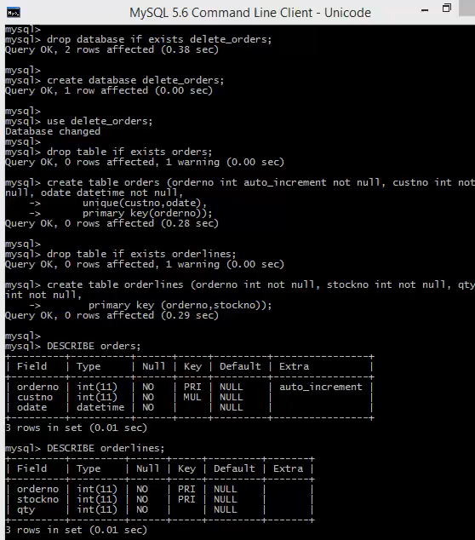
Δημιουργία βάσης

Slide 7
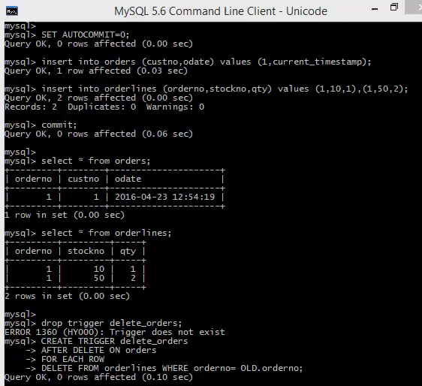
Δημιουργία trigger

Slide 8
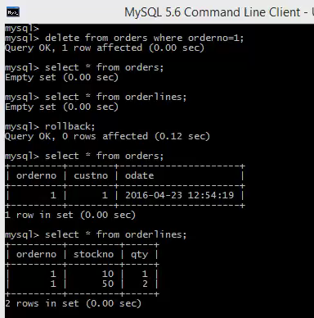
Testing

Slide 9
Μια απλοϊκη Procedure
CALL delete_orders_orderlines(1);
DELIMITER $
CREATE PROCEDURE delete_orders_orderlines(IN del_order INT)
BEGIN
DELETE FROM orderlines WHERE orderno=del_order;
DELETE FROM orders WHERE orderno=del_order;
END;
$
Delimiter ;

Slide 10
Σημειώματα

Slide 11
Σημείωμα Αδειοδότησης
Το παρόν υλικό διατίθεται με τους όρους της άδειας χρήσης Creative Commons Αναφορά, Μη Εμπορική Χρήση Παρόμοια Διανομή 4.0 [1] ή μεταγενέστερη, Διεθνής Έκδοση. Εξαιρούνται τα αυτοτελή έργα τρίτων π.χ. φωτογραφίες, διαγράμματα κ.λ.π., τα οποία εμπεριέχονται σε αυτό και τα οποία αναφέρονται μαζί με τους όρους χρήσης τους στο «Σημείωμα Χρήσης Έργων Τρίτων».
[1] http://creativecommons.org/licenses/by-nc-sa/4.0/
Ως Μη Εμπορική ορίζεται η χρήση:
που δεν περιλαμβάνει άμεσο ή έμμεσο οικονομικό όφελος από την χρήση του έργου, για το διανομέα του έργου και αδειοδόχο
που δεν περιλαμβάνει οικονομική συναλλαγή ως προϋπόθεση για τη χρήση ή πρόσβαση στο έργο
που δεν προσπορίζει στο διανομέα του έργου και αδειοδόχο έμμεσο οικονομικό όφελος (π.χ. διαφημίσεις) από την προβολή του έργου σε διαδικτυακό τόπο
Ο δικαιούχος μπορεί να παρέχει στον αδειοδόχο ξεχωριστή άδεια να χρησιμοποιεί το έργο για εμπορική χρήση, εφόσον αυτό του ζητηθεί.

Slide 12
Διατήρηση Σημειωμάτων
Οποιαδήποτε αναπαραγωγή ή διασκευή του υλικού θα πρέπει να συμπεριλαμβάνει:
  το Σημείωμα Αναφοράς
  το Σημείωμα Αδειοδότησης
  τη δήλωση Διατήρησης Σημειωμάτων
  το Σημείωμα Χρήσης Έργων Τρίτων (εφόσον υπάρχει)
μαζί με τους συνοδευόμενους υπερσυνδέσμους.

